Slide 1
Användarforum Stöd och behandling
2023-02-24

Slide 2
Några enkla förhållningsregler innan vi börjar
Mikrofonen avstängd, förutom när du vill säga något.
Vill du säga något? Skriv i chatten eller använd funktionen ”Räck upp handen”.
Om du vill prata, glöm inte att inleda med att presentera dig med namn samt region.
Stäng av er kamera för allas skull.
Användarforumet spelas in och publiceras på Öppna confluence.

Slide 3
Syfte: Koordinera och samla in behov samt kanal för informations- och erfarenhetsutbyte
Nationella förvaltningen informerar
Teknikinformation
Aktuella ämnen
Support
Region Jönköping om utbildningsupplägg och supportarbete
Anmälda frågor
På gång i regionerna
Sammanfattning av dagens användarforum
Nästa användarforum

Slide 4
Agenda
Nationella förvaltningen informerar
Teknikinformation
Aktuella ämnen
Support
Region Jönköping om utbildningsupplägg och supportarbete
Anmälda frågor
På gång i regionerna
Sammanfattning av dagens användarforum
Nästa användarforum

Slide 5
Teknikinformation
Driftmigreringen
Geoblockningen
BY-NC

Slide 6
Teknikinformation
Driftmigreringen
Arbetet är i full gång – utvecklingsmiljöer nästan klara
Servicefönster behövs när flytten ska göras
Tidsåtgång 3-4 timmar
Dagtid för att säkerställa att allt fungerar som det är tänkt med hjälp av er
Framförhållning med information?
BY-NC

Slide 7
Teknikinformation
Överbelastningsattacker mot 1177.se
Geoblockering kan leda till att invånare ej kan nå Stöd och behandling
Geoblockeringen är nu aktiv endast under överbelastningsattacken och tas sedan bort
BY-NC

Slide 8
Agenda
Nationella förvaltningen informerar
Teknikinformation
Aktuella ämnen
Support
Region Jönköping om utbildningsupplägg och supportarbete
Anmälda frågor
På gång i regionerna
Sammanfattning av dagens användarforum
Nästa användarforum

Slide 9
Aktuella ämnen
Utredning om åldersgränser
https://www.inera.se/nyheter/reportage-och-nyheter/nyheter/nya-aldersgranser-for-tjanster-pa-1177.se/
DIGG-granskningen
Fenix
https://www.inera.se/nyheter/reportage-och-nyheter/nyheter/inera-har-tecknat-ramavtal-for-utveckling-och-forvaltning-av-applikationer/
Statuskoll i regionerna

Slide 10
Agenda
Nationella förvaltningen informerar
Teknikinformation
Aktuella ämnen
Support
Region Jönköping om utbildningsupplägg och supportarbete
Anmälda frågor
På gång i regionerna
Sammanfattning av dagens användarforum
Nästa användarforum

Slide 11
Support
Informera oss om regionala förändringar, tack!

Slide 12
Agenda
Nationella förvaltningen informerar
Teknikinformation
Aktuella ämnen
Support
Region Jönköping om utbildningsupplägg och supportarbete
Anmälda frågor
På gång i regionerna
Sammanfattning av dagens användarforum
Nästa användarforum

Slide 13
Agenda
Nationella förvaltningen informerar
Teknikinformation
Aktuella ämnen
Support
Region Jönköping om utbildningsupplägg och supportarbete
Anmälda frågor
På gång i regionerna
Sammanfattning av dagens användarforum
Nästa användarforum

Slide 14
Anmälda frågor
Hur jobbar andra regioner med utbildning och metodstöd? (Sörmland)

Slide 15
Agenda
Nationella förvaltningen informerar
Teknikinformation
Aktuella ämnen
Support
Region Jönköping om utbildningsupplägg och supportarbete
Anmälda frågor
På gång i regionerna
Sammanfattning av dagens användarforum
Nästa användarforum

Slide 16
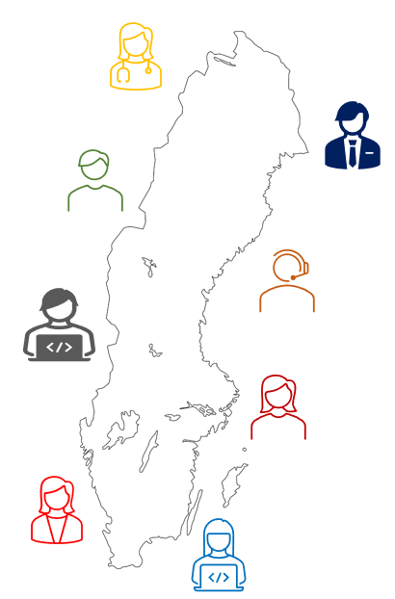
På gång i regionerna

Slide 17
Agenda
Nationella förvaltningen informerar
Teknikinformation
Aktuella ämnen
Support
Region Jönköping om utbildningsupplägg och supportarbete
Anmälda frågor
På gång i regionerna
Sammanfattning av dagens användarforum
Nästa användarforum

Slide 18
Sammanfattning av dagens användarforum
Nationella förvaltningen informerar
Teknikinformation
Aktuella ämnen
Support
Region Jönköping om utbildningsupplägg och supportarbete
Anmälda frågor
Hur jobbar andra regioner med utbildning och metodstöd?
På gång i regionerna

Slide 19
Agenda
Nationella förvaltningen informerar
Teknikinformation
Aktuella ämnen
Support
Region Jönköping om utbildningsupplägg och supportarbete
Anmälda frågor
På gång i regionerna
Sammanfattning av dagens användarforum
Nästa användarforum

Slide 20
Nästa användarforum
Datum | Preliminär agenda
24 mars | Nationella förvaltningen informerar Teknikinformation Aktuella ämnen Support Anmälda frågor Öppna moment (sydöstra sjv-regionen) Hur ska vi resonera kring förekomsten av appar med liknande innehåll som SoB? (Östergötland) Att byta moment mellan regioner (Örebro) På gång i regionerna Sammanfattning av dagens användarforum Kommande användarforum
Stöd och behandlings Användarforum 2023

Slide 21
Tack för er uppmärksamhet! Finns det fördjupningsområde ni är intresserade av att höra om eller kanske själva prata om? Skicka ett ärende till supporten och tagga med ”Användarforum”

